Slide 1
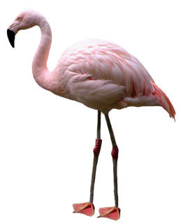
Фламiнго рожевий
Робота уч. 8-А класу
Сш №273
Данiльченко Вiталiї

Slide 2
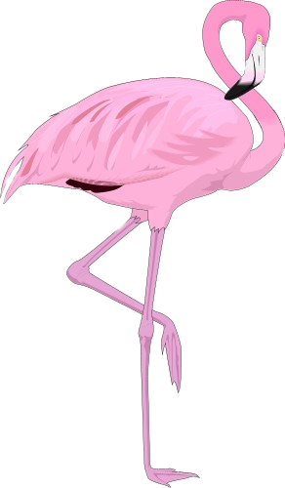
Наукова класифікація
Царство: Тварини Тип: Хордові Клас: Птахи Загін: Фламінгоподібні Сімейство: Фламінгові Рід: Фламінго Вид: Фламінго рожевий

Slide 3
Як виглядає фламінго?
Фламінго неможливо сплутати з ніяким птахом через особливості будови тіла і надзвичайне забарвлення пір'я. Це досить великі птахи. Їхня висота- 120-145 см, вага-
2100-4100 г, размах крил- 149-165. Самиці менші за самців і бiльш коротконогі. По краях наддзьоб'я і підклюв’я є дрібні рогові пластинки і зубчики, які створюють цедільний апарат. Ноги у фламінго дуже довгі, на ногах по 4 пальці, при чому три передні з'єднані плавальною перетинкою.
Оперення у цих птахів м'яке. Колір оперення різних підвидів фламінго від ніжно-рожевого до інтенсивно-червоного, кінці крил чорні.

Slide 4
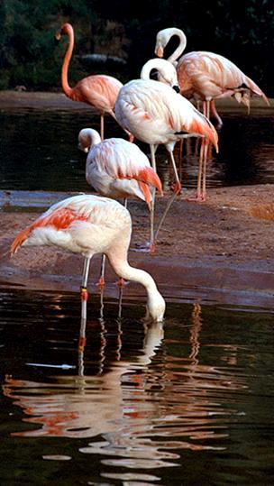
До трьох років птахи сіро-коричневі, потім вони «надягають» дорослий наряд. Рожеве і червоне забарвлення пір’я обумовлене ​​наявністю в тканинах пігментів - жироподібних фарбувальних речовин групи каротиноїдів. Фламінго, що живуть у неволі, через 1-2 роки втрачають свій прекрасний рожевий відтінок через одноманітне харчування. Однак у зоопарках його намагаються підтримувати, годуючи птахів морквою і буряком (теж містить каротиноїд) або вводячи в їх раціон каротин у формі препарату - ось чому фламінго рожевий навіть у неволі. До речі, опудала теж втрачають колiр.

Slide 5
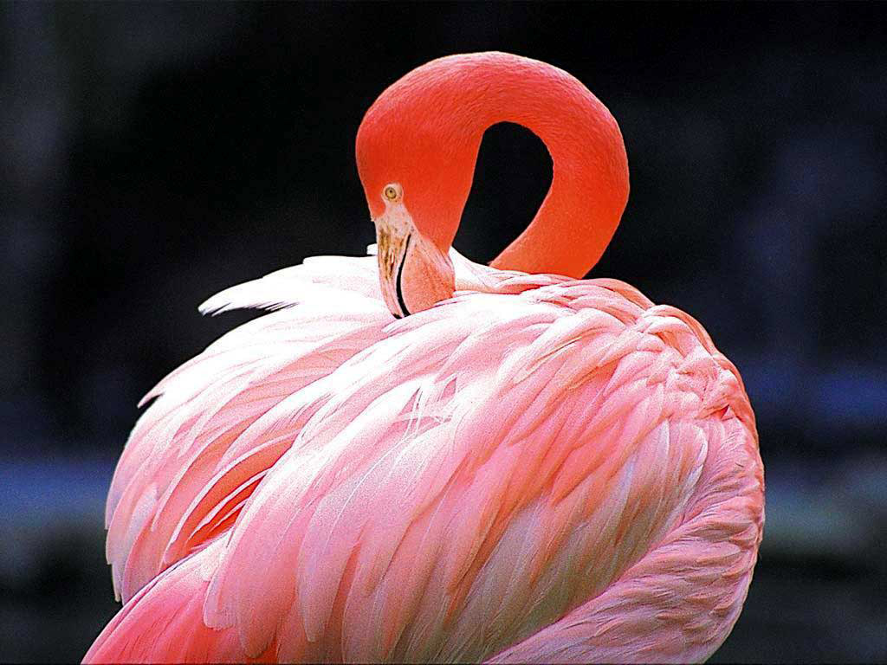

Slide 6
Чому фламiнго рожевий?
Існує стара легенда, в якій дається не наукове пояснення того, чому фламінго рожевий. Давним-давно трапилася в Африці (тут фламінго найбільш поширені) страшна посуха. Люди стали хворіти, їм нічого було їсти. Смерть загрожувала кожному, переходячи з будинку в будинок. Біля одного з селищ збереглося озеро, але воно було солоним і не могло врятувати людей. Фламінго, що мали тоді білий колір, повернулися з перельоту до цього озера і дізналися, що люди вмирають. Птахи стали своїми дзьобами відщипувати від себе шматочки м'яса і годувати маленьких дітей. Кров сочилася з тіла птахів, бруднила пір'я. Поступово вся зграя фламінго стала рожево-червоною від власної крові. Посуха закінчилася, безліч дітей було врятовано. Фламінго відлетіли, але коли повернулися через рік, їх пір'я було, як і раніше, рожевим. Цей красивий колір став нагородою добрим птахам і постійним нагадуванням людям про самовідданість сильних, терплячих фламінго. І це дійсно так: фламінго не тільки красиві, але і зовсім невибагливі - вони здатні витерпіти важкі природні умови.

Slide 7
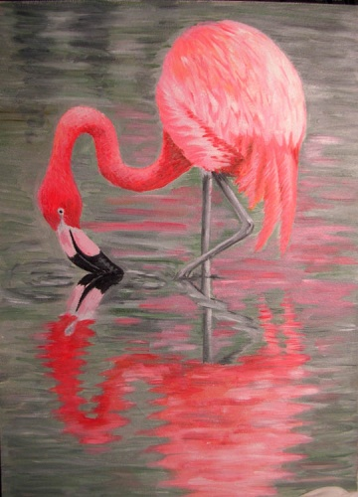
А взагалі, існує дві версії щодо того, з якої саме їжі фламінго отримують каротиноїди: за однією з них, фламінго «червоніють», тому що вживають синьо-зелені водорості під назвою спіруліна; в інших джерелах йдеться про те, що рожевий колір вони набувають завдяки вживанню в їжу дрібних рачків артемії. До речі, водорості, які їдять фламінго, називаються синьо-зеленими, але насправді вони можуть поєднувати в собі відтінки червоного, синього, жовтого.

Slide 8
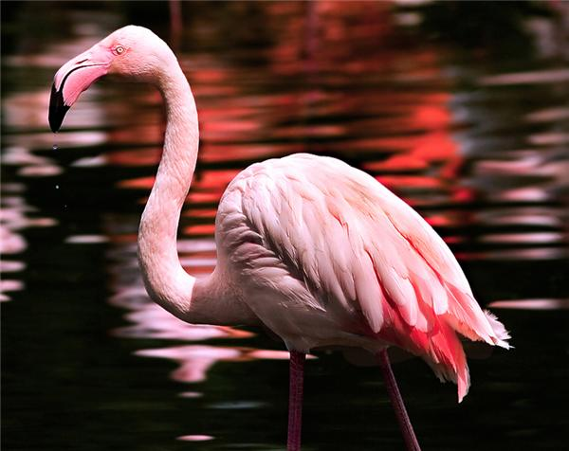

Slide 9
Де живуть фламінго?
Поширення вкрай нерівномірне. Живуть в Південній Європі, Азії та Африці. Щорічно гніздяться на озерах Кургальджіно і Тенгіз в Центральному Казахстані, періодично виникають тимчасові гніздів'я в північно-східному Прикаспії і на невеликих озерах Казахстану. Зміни гніздового ареалу пов'язані зі зміною зволоженості посушливих територій. У Європі найбільше і стійке місце гніздування фламінго розташоване в заповіднику Камарг, в гирлі річки Рони (Південна Франція). Тут навесні збирається до 25 тис. птахів. У 1963 р. колонія, яка налічує 3600 гнізд, виявлена ​​в Лас-Марісмасе в Південній Іспанії, де з 1941 р. гніздування фламінго не спостерігалося. В Африці птахи гніздяться на озерах Марокко, Південного Тунісу, Північної Мавританії, Кенії, островів Зеленого Мису і на півдні континенту. Живе фламінго також на озерах Південного Афганістану (на висоті до 3000 м) і Північно-Західної Індії.
Фламінго населяють великі затоки морських узбережь, великі й дрібні солоні степові озера.

Slide 10
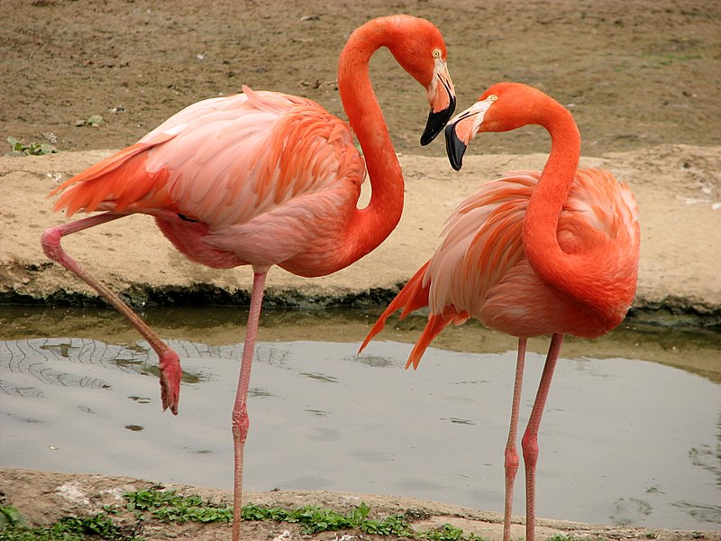

Slide 11
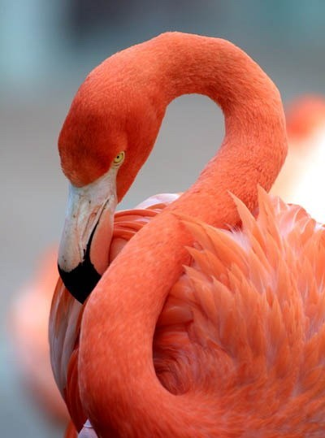
Чим харчуються фламінго?
Основу харчування рожевого фламінго складають дрібний червонуватий рачок артемія і його яйця. Крім того, фламінго харчуються і іншими рачками, а також молюсками, личинками комах, черв'яками. Деякі види їдять синьо-зелені і діатомові водорості. Їжу вони розшукують на мілководних ділянках. Зайшовши далеко у воду своїми довгими ногами, фламінго опускають голову під воду і риються дзьобом на дні водоймища. При цьому тім'я птаха майже торкається дна, верхня щелепа знаходиться внизу, а нижня - вгорі. П'ють фламінго солонувату і прісну воду під час дощу, злизуючи збІгаючі по пір’ю краплі води.

Slide 12
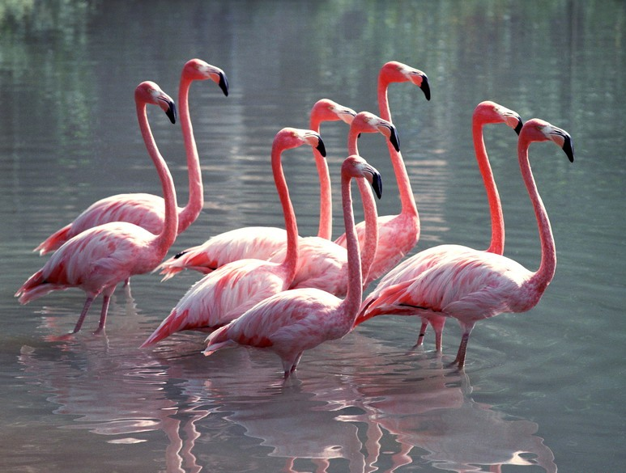

Slide 13
Як фламінго виводять пташенят?
Фламінго гніздяться великими колоніями до 20000 пар (в Індії - до 2 000 000 пар). Гніздо являє собою усічений конус з мулу і гіпсу. У кладці 1-3 яйця, які насиджують самець і самиця протягом 27-32 днів, про потомство також піклуються обидва батьки. Пташенята вилуплюються покритими пухом, зрячими і з прямим дзьобом. Протягом двох місяців батьки годують їх «відрижкою», яка окрім напівперевареної їжі, містить виділення залоз нижньої частини стравоходу і передшлунку. Ця рідина за поживностю порівнянна з молоком ссавців, вона ясно-рожевого кольору через наявність в ній каротиноїдів.

Slide 14
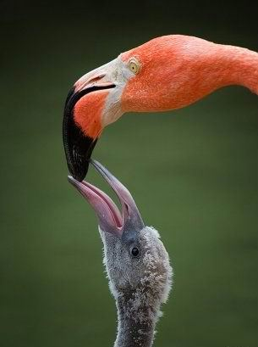
Пташенята залишають гніздо через кілька днів після вилуплення і приблизно в місячному віці змінюють перший пуховий наряд на другий. Пташенята, що вийшли з гнізда, збиваються у великі (до 200 особин) групи і перебувають під наглядом декількох птахів, що залишилися на місці - «чергових вихователів». Здатність до польоту фламінго набувають на 65-75-й день життя, в цьому ж віці у них остаточно формується цедільний апарат.

Slide 15
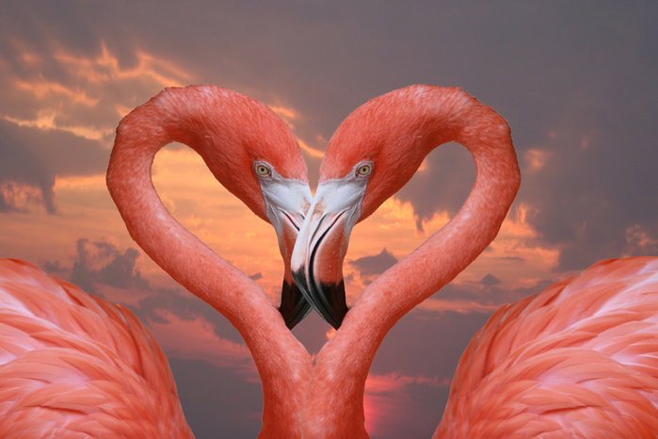

Slide 16
Інші види фламінго
Рожевий фламінго- найпопулярніший вид фламінго. Та не всі мають уявлення, що існують ще й інші види.

Slide 17
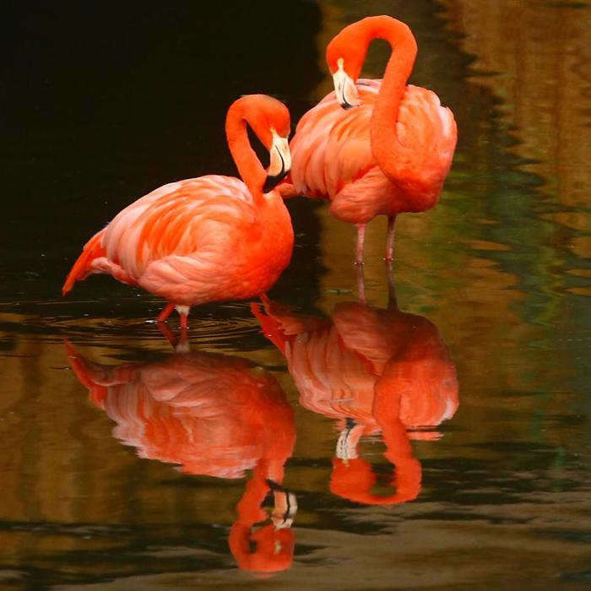
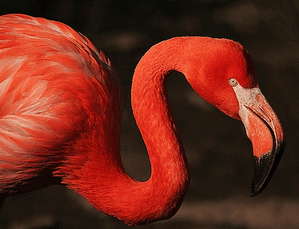
Червоний фламінго

Slide 18
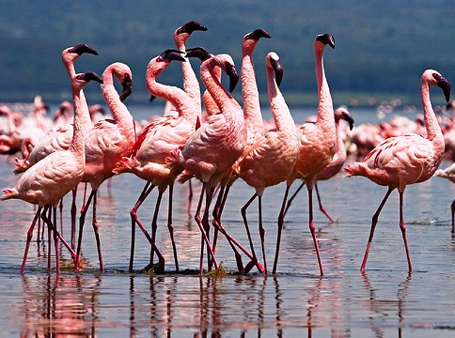
Малий фламінго

Slide 19
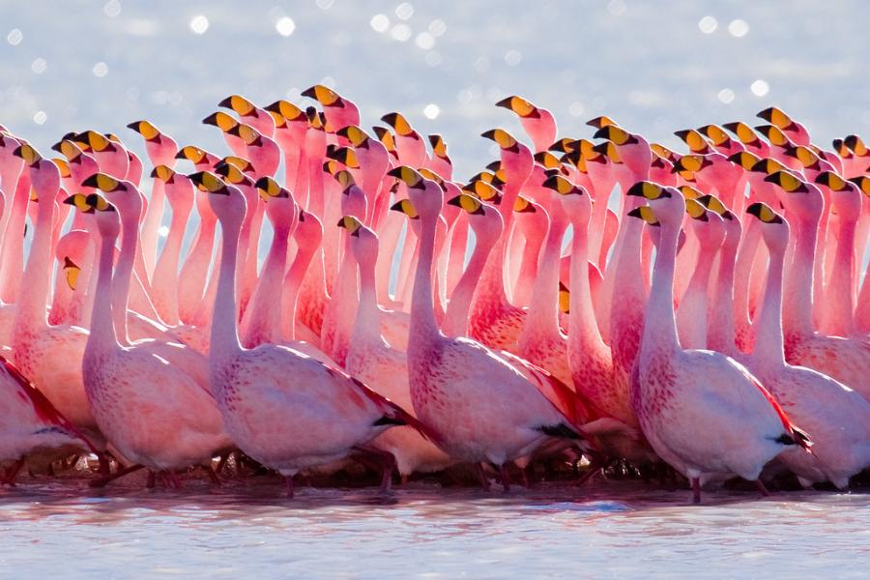
Фламінго Джеймса

Slide 20
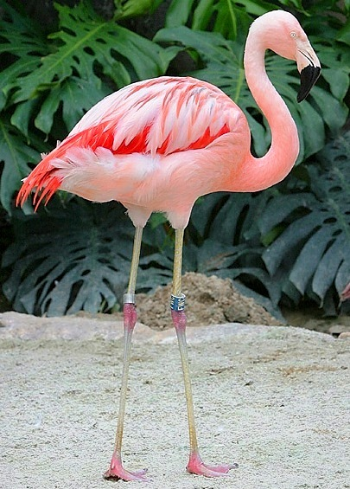
Чилійський фламінго

Slide 21
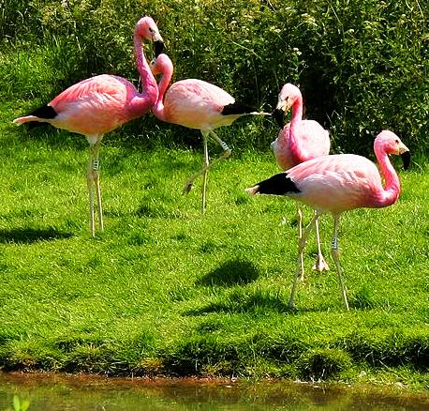
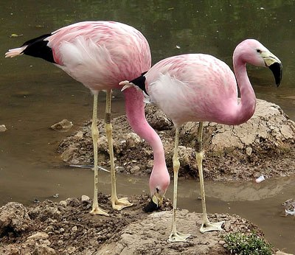
Андський фламінго

